Slide 1


내가 기획한 ICT가
세상을 바꾼다면?
SW개발/HW제작 설계서
프로젝트 명 : 서버 운영 모니터링 및 빅데이터 기반 이상탐지 시스템
2023. 08. 20
(팀명) modetec

Slide 2

수행 단계별 주요 산출물
단계 | 산출물 | 일반 | 응용 소프트웨어 | 응용 하드웨어
○ | ○ | ∙모바일 APP ∙Web 등 | ∙빅데이터 ∙인공지능 ∙블록체인 등 | ∙IoT ∙로봇 ∙드론 등
환경 분석 | 시장/기술 환경 분석서 | △ | △ | △
○ | 설문조사 결과서 | △ | △ | △
○ | 인터뷰 결과서 | △ | △ | △
요구사항 분석 | 요구사항 정의서 | ○ | ○ | ○
○ | 유즈케이스 정의서 | △ | △ | △
아키텍처 설계 | 서비스 구성도(시스템 구성도) | ○ | ○ | ○
○ | 서비스 흐름도(데이터 흐름도) | △ | ○ | △
○ | UI/UX 정의서 | △ | △ | △
○ | 하드웨어/센서 구성도 | - | - | ○
기능 설계 | 메뉴 구성도 | ○ | ○ | ○
○ | 화면 설계서 | ○ | ○ | △
○ | 엔티티 관계도 | ○ | ○ | △
○ | 기능 처리도(기능 흐름도) | ○ | ○ | ○
○ | 알고리즘 명세서/설명서 | △ | ○ | ○
○ | 데이터 수집처리 정의서 | - | ○ | -
○ | 하드웨어 설계도 | - | - | ○
개발 / 구현 | 프로그램 목록 | ○ | ○ | ○
○ | 테이블 정의서 | ○ | ○ | △
○ | 핵심 소스코드 | ○ | ○ | ○
※ ○ 필수, △ 선택

Slide 3








| 시장/기술 동향 분석
· 모니터링 도구
여러 기업에서 데이터를 수집하거나 시스템을 운영할 때 Nagios, Zabbix, Prometheus와 같은 오픈 소스 기반의 모니터링 도구들이 널리 사용되고 있다.
또한, 상용 제품으로는 SolarWinds, Dynatrace, New Relic 등이 유명하다.
· 데이터 시각화 도구
데이터의 시각화 도구와 대시보드 기술이 발전하며 모니터링 데이터를 직관적으로 시각화하여 표현할 수 있게 되었다.
Kibana, Grafana, Tableau와 같은 도구가 사용하여 데이터의 상태와 경향을 쉽게 파악할 수 있다.
하지만 모두 사용법이 복잡하고 데이터에 대한 지식과 각각의 도구의 사용법에 대한 이해를 필요로 하여 진입장벽이 높다는 단점이 있다.

Slide 4
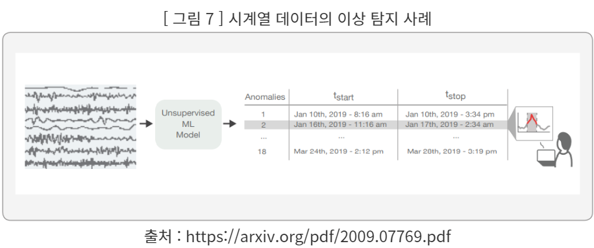
| 시장/기술 동향 분석
- 이상탐지(Anomaly Detection)는 시계열 데이터에서 과거 또는 비슷한 시점의 다른 데이터의 보편적인 패턴에서 벗어나거나, 벗어나려는 징후가 있는 드문 패턴이나 사실, 대상 개체를 찾아내는 데이터 분석의 한 분야이다.
- 기존에는 이상탐지를 위해 통계학 기술을 많이 사용해 왔으나, 최근에는 머신러닝 기술을 이상탐지에 적용하는 사례가 늘어가고 있다. 다양한 기업들이 이러한 동향을 반영하여 개발자와 데이터 과학자가 AI를 활용한 이상 탐지를 편리하게 사용할 수 있는 AI 툴을 배포하고 있다.

Slide 5
| 요구사항 정의서
요구사항 ID | 요구사항명 |  | 기능ID | 기능명 | 세부사항
A | 로그인 및 회원가입 |  | A-001 | 로그인 | 기존 회원의 로그인
 |  |  | A-002 | 회원가입 | 웹 서비스 신규 회원 가입
B | 프로젝트 및 에이전트 등록 |  | B-001 | 프로젝트 등록 | 서비스를 지원받을 프로젝트 등록
 |  |  | B-002 | 에이전트 등록 | 프로젝트를 구성하는 에이전트(서버) 등록
C | 모니터링 | 리소스 정보 | C-001 | 리소스 모니터 | 서버 리소스의 종합적인 정보를 출력
 |  |  | C-002 | 서버 상세 정보 | 각각의 서버의 상세 정보를 출력
 |  | 웹 액세스 로그 정보 | C-003 | 웹 액세스 모니터 | 액세스 로그로부터 확인가능한 정보를 출력
 |  |  | C-004 | 액세스 상세 정보 | 자세히 보고 싶은 로그 데이터에 대해 필터링된 상세 정보 대시보드 출력
한이음 ▶ 프로그램 설계서

Slide 6
| 요구사항 정의서
요구사항 ID | 요구사항명 |  | 기능ID | 기능명 | 세부사항
D | 이상탐지 |  | D-001 | 이상탐지 | 실시간으로 각종 로그의 이상 탐지를 진행하고, 탐지된 결과를 출력
 |  |  | D-002 | 이상탐지 실시간 알림 | 실시간으로 탐지된 이상 결과를 사용자에게 경고창을 통해 알림
E | 웹 취약점 스캐닝 |  | E-001 | 웹 취약점 스캐닝 | 웹 취약점 스캐닝 후 결과를 테이블 형태로 출력
F | 보고서 |  | F-001 | 일간 서버 보고서 | 사용자가 원하는 일자의 일간 서버 상태 보고서 출력
 |  |  | F-002 | 이상 탐지 보고서 | 사용자가 원하는 시간대에 발생한 이상 탐지에 대한 보고서 출력
한이음 ▶ 프로그램 설계서

Slide 7
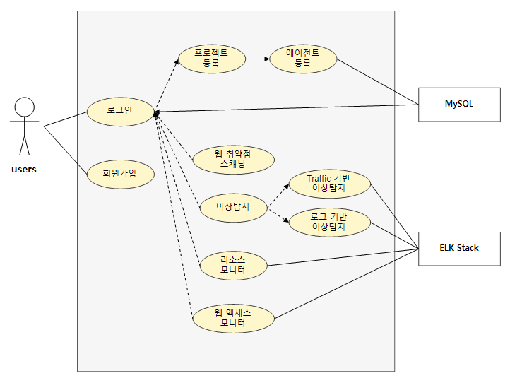
| 유즈케이스

Slide 8
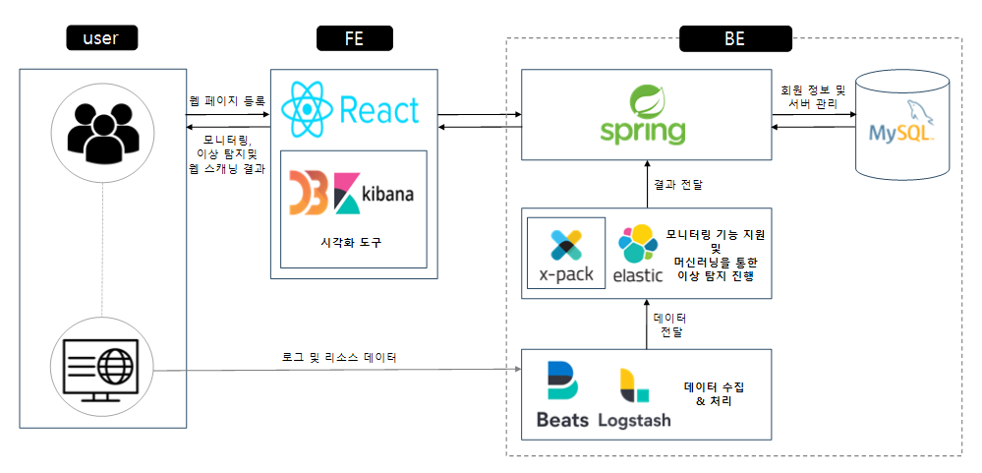
| 서비스 구성도 - 서비스 시나리오
* back-end
① 데이터 수집 : Beats 및 Logstash 사용 로그 및 리소스 데이터 수집
② 모니터링 지원 : ElasticSearh 활용 수집 데이터 모니터링 기능 지원
③ 머신러닝을 통한 이상탐지 진행
④ 웹 취약점 스캐닝 진행
⑤회원 정보 및 서버 관리
*front-end
① 데이터 요청 : 서버 정보 및 사용자 정보 요청
② 데이터 전달 : 요청된 데이터 전달
③ 서비스 제공 : 서버 모니터링, 이상 탐지 결과, 웹 취약점 스캐닝 결과 제공
한이음 ▶ 프로그램 설계서

Slide 9
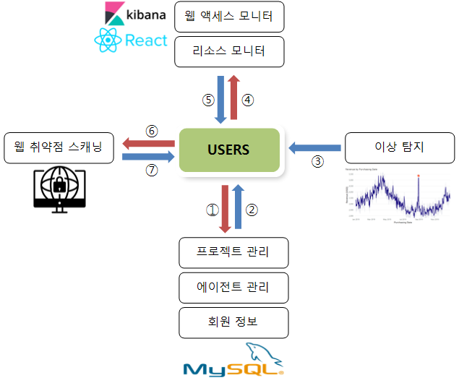
| 서비스 흐름도
① 회원 정보 등록, 프로젝트/에이전트 관리 요청
② 프로젝트 및 에이전트 등록 기능 제공
③ 매트릭 정보/ 액세스 로그 데이터를 활용하여 웹 서버의 이상 탐지 진행, 이상 발생 시 알림 기능 제공
④ 자세한 정보를 원하는 서버를 클릭하여 상세 정보 요청
⑤ 리소스 모니터 및 서버 상세 정보 제공, 웹 액세스의 실시간 상황 시각화 모니터 제공
⑥ 웹 스캐닝 재시도 요청
⑦ 웹 스캐닝 결과 제공
한이음 ▶ 프로그램 설계서

Slide 10
| 메뉴 구성도
리소스 모니터
서버 상세 정보
스플래시 화면
로그인
프로젝트 등록
에이전트 등록
웹 액세스
모니터
액세스 상세
정보
회원가입
이상탐지
웹 취약점
스캐닝
보고서
한이음 ▶ 프로그램 설계서

Slide 11

| 화면 설계서
 | 기능 번호 | SIGNIN_SIGNUP
리소스 메인 보드 | 기능 명 | 로그인 및 회원가입
리소스 메인 보드 | 기능설명 | 앱의 첫 화면으로 로그인 및 회원가입 기능을 갖음
리소스 메인 보드 | 처리내용 | ∎ 로그인(sign in) 사용자의 ID 및 Password 등록 후 sign in 버튼을 통해 서비스를 활성화 시킴 ∎ 회원가입 (sign up) 사용자의 계정이 없을 경우, ID 및 Password 등록 후 계정 생성
리소스 메인 보드 | 요구사항 명 | 로그인 및 회원가입
한이음 ▶ 프로그램 설계서

Slide 12
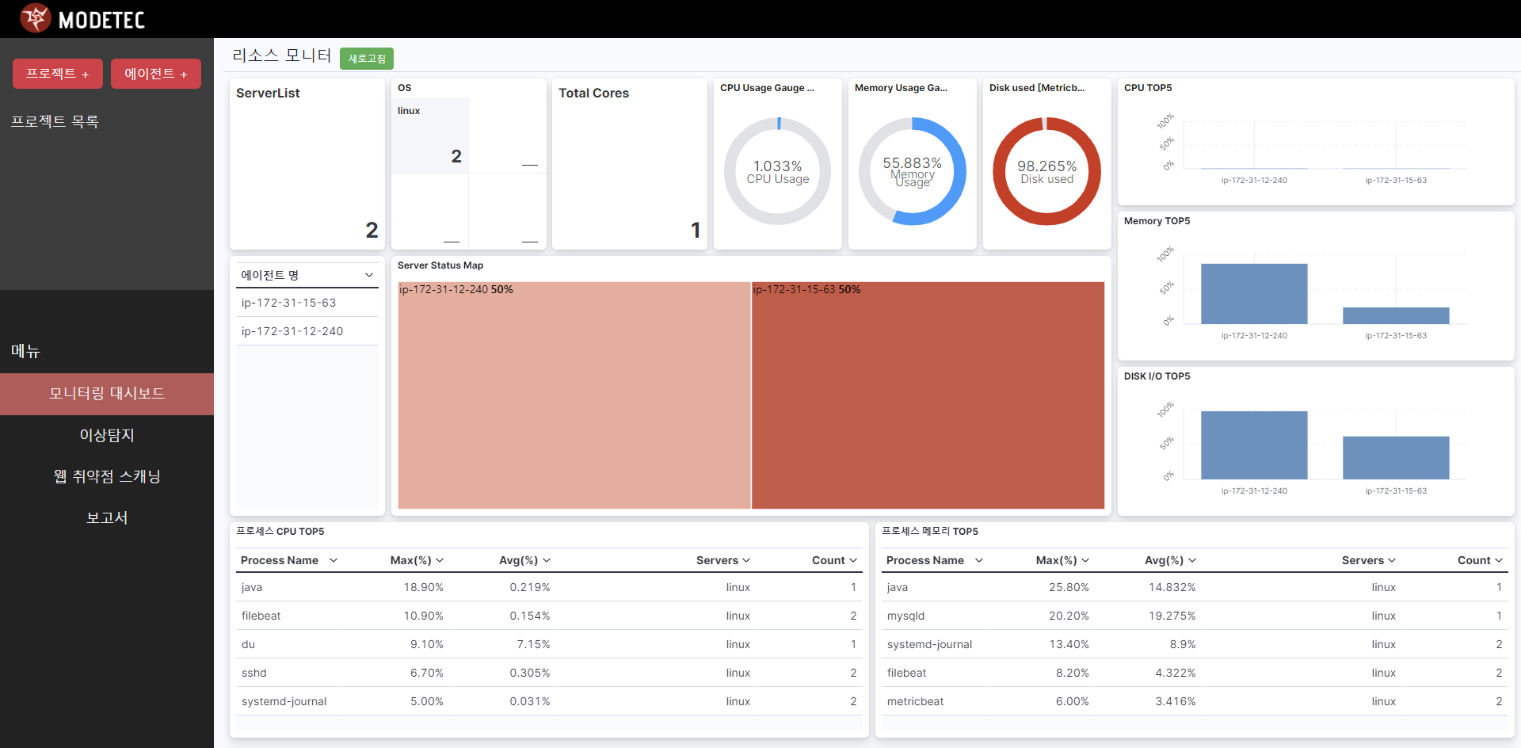
| 화면 설계서
 | 기능 번호 | DASHBOARD_01
리소스 메인 보드 | 기능 명 | 리소스 모니터
리소스 메인 보드 | 기능설명 | 리소스의 종합적 정보를 출력하는 메인 보드 에이전트 추가 버튼을 통해 서버를 추가로 등록할 수 있음
리소스 메인 보드 | 처리내용 | ∎리소스의 정보 출력 서버의 CPU/Memory/Disk와 관련된 종합적인 정보를 출력 CPU Total core 개수, CPU/MEM/DISK의 평균 퍼센트지, CPU/MEM/DISK TOP5, 프로세스 CPU/메모리 TOP5, 서버 리스트와 서버 상태 맵을 포함 * 서버의 상태는 이상 탐지의 결과에 따라 색상이 변경됨 ∎새로운 에이전트 등록 ‘+에이전트’ 버튼을 눌러 새로운 에이전트 등록 화면으로 넘어감
리소스 메인 보드 | 요구사항 명 | 리소스 메인 보드
한이음 ▶ 프로그램 설계서

Slide 13
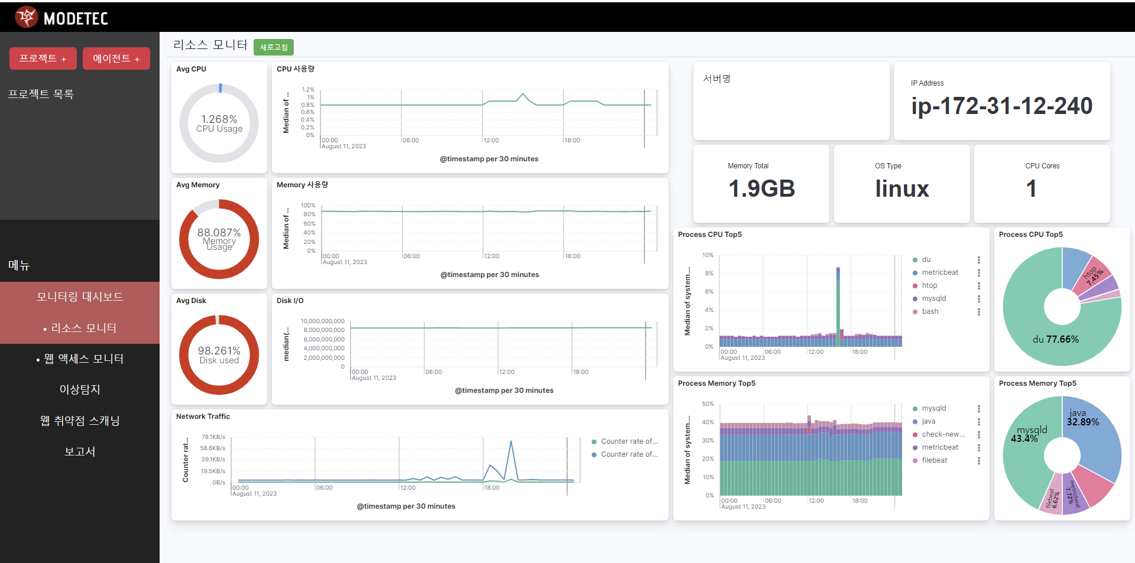
| 화면 설계서
 | 기능 번호 | DASHOBOARD_MORE_INFO
서버 상세 대시 보드 | 기능 명 | 서버 상세 정보
서버 상세 대시 보드 | 기능설명 | 서버의 리소스를 실시간(5초 단위 갱신)으로 출력함 각 서버의 상세 정보를 오른쪽 하단에 출력함
서버 상세 대시 보드 | 처리내용 | ∎서버의 실시간 리소스 정보 CPU/Memory/Di나 사용량을 나타내는 퍼센트지를 원형 그래프와 선 그래프로 출력함 서버에서 작동하는 프로세스에 대한 정보( 프로세스 명, CPU, 메모리, DISK I/O, 개수)를 정렬하여 테이블 형태로 출력함 해당 내용들은 5초 단위로 갱신됨 ∎서버의 상세 정보 서버 명, IP 주소, OS 정보, 에이전트, CPU core 개수, 메모리 총량 등을 테이블 형태로 나타냄
서버 상세 대시 보드 | 요구사항 명 | 서버 상세 대시 보드
한이음 ▶ 프로그램 설계서

Slide 14
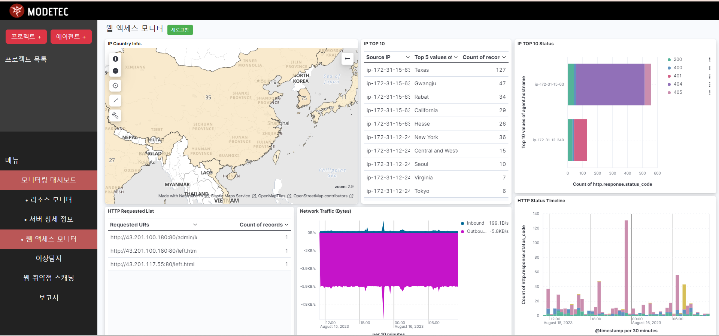
| 화면 설계서
 | 기능 번호 | DASHBOARD_02
웹 액세스 대시 보드 | 기능 명 | 웹 액세스 모니터
웹 액세스 대시 보드 | 기능설명 | 웹 액세스 로그로부터 확인이 가능한 정보들을 출력하는 대시보드
웹 액세스 대시 보드 | 처리내용 | ∎접속 IP 분포맵 서버에 접속한 IP의 분포 현황을 지도에 표시(접속 IP 수에 따라 다른 크기의 원형 표시) 화면 상단 화살표 버튼을 통해 국가별 IP의 수와 순위를 알 수 있음 ∎ 접속 IP TOP 10 접속량이 많은 IP 10개를 Packet Count 및 국가와 함께 출력 ∎ IP TOP 10 HTTP Status 접속량이 많은 IP 10개의 HTTP Status를 출력 status를 get/post별 100단위로 분류하여 다른 색상으로 구성 ∎HTTP Request List 접속한 서버의 Request를 시도한 횟수가 누적되어 높은순으로 출력 Request 경로는 사용자가 modetec에 들어오는 순간부터 누적되며, 새로고침 버튼을 통해 누적을 초기화시킬 수 있음 ∎Network Traffic x축-4시간 간격*5일 , y축-http body bytes (default y축 50,000,000) ∎HTTP Status Timeline 시간대별 HTTP Status를 표시
웹 액세스 대시 보드 | 요구사항 명 | 웹 액세스 대시 보드
한이음 ▶ 프로그램 설계서

Slide 15
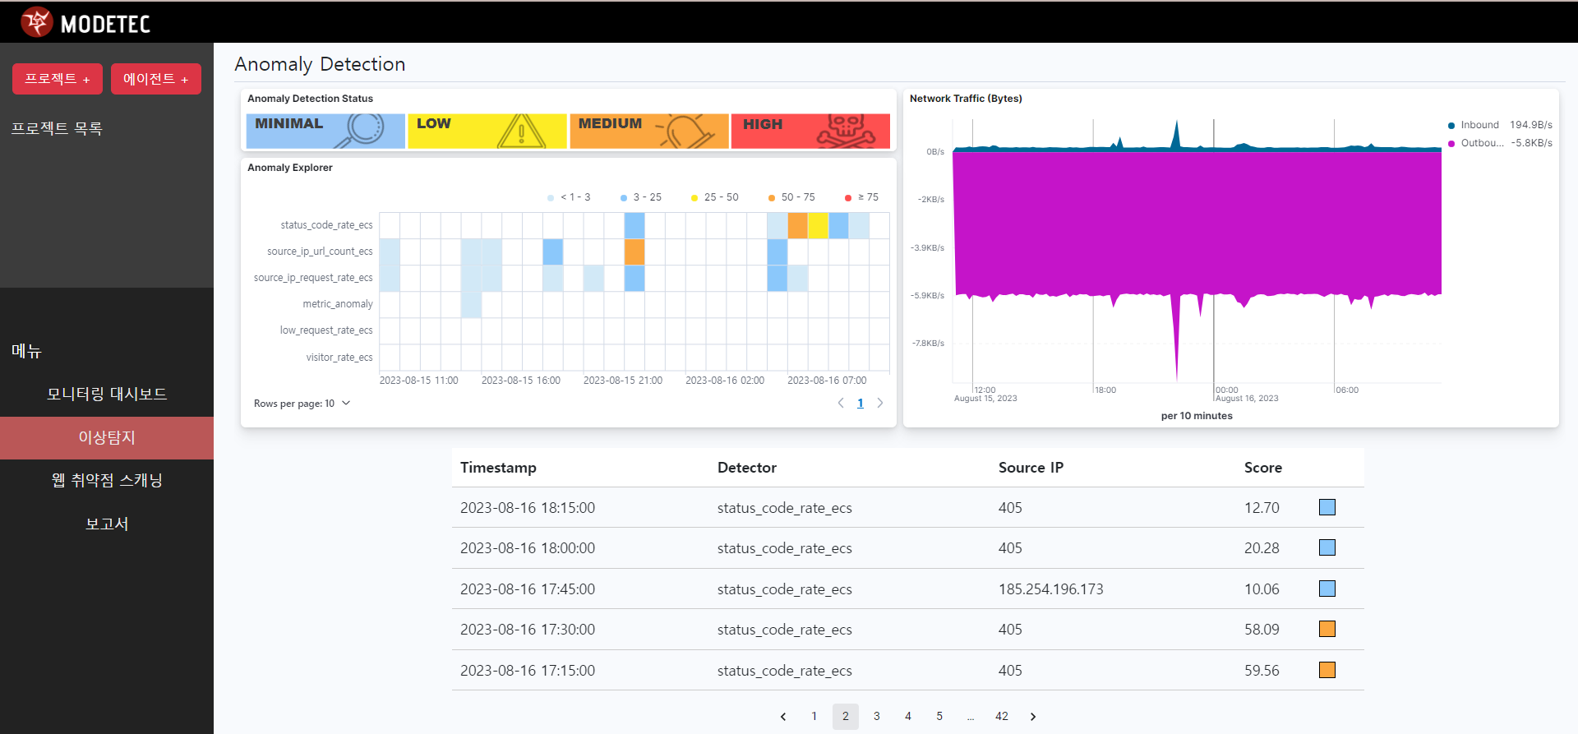
| 화면 설계서
 | 기능 번호 | ANOMALY DETECTION
이상 탐지 대시 보드 | 기능 명 | 이상 탐지
이상 탐지 대시 보드 | 기능설명 | 실시간으로 각종 로그의 이상 탐지를 진행하고, 탐지된 결과를 출력
이상 탐지 대시 보드 | 처리내용 | ∎ 네트워크 트래픽 그래프 x축-4시간 간격*5일 , y축-http body bytes (default y축 최댓값 50,000,000) 이상이 탐지되는 부분에 해당 위험도 색상으로 표시 그래프 아래의 축소된 바를 통해 원하는 시점으로 이동 가능 (최대 2달) ∎이상 탐지 결과 리스트 이상 탐지가 발견할 경우 발생 시간, 이상 탐지 내용, 발생시킨 IP, 위험도를 출력 위험도는 웹 취약점 스캐닝에서 분류된 위험도와 동일 시간 조절 탭을 통해 원하는 기간 내에 발생한 이상 탐지를 확인 가능 ( 저장은 최대 2달까지 가능)
이상 탐지 대시 보드 | 요구사항 명 | 이상 탐지 대시 보드
한이음 ▶ 프로그램 설계서

Slide 16
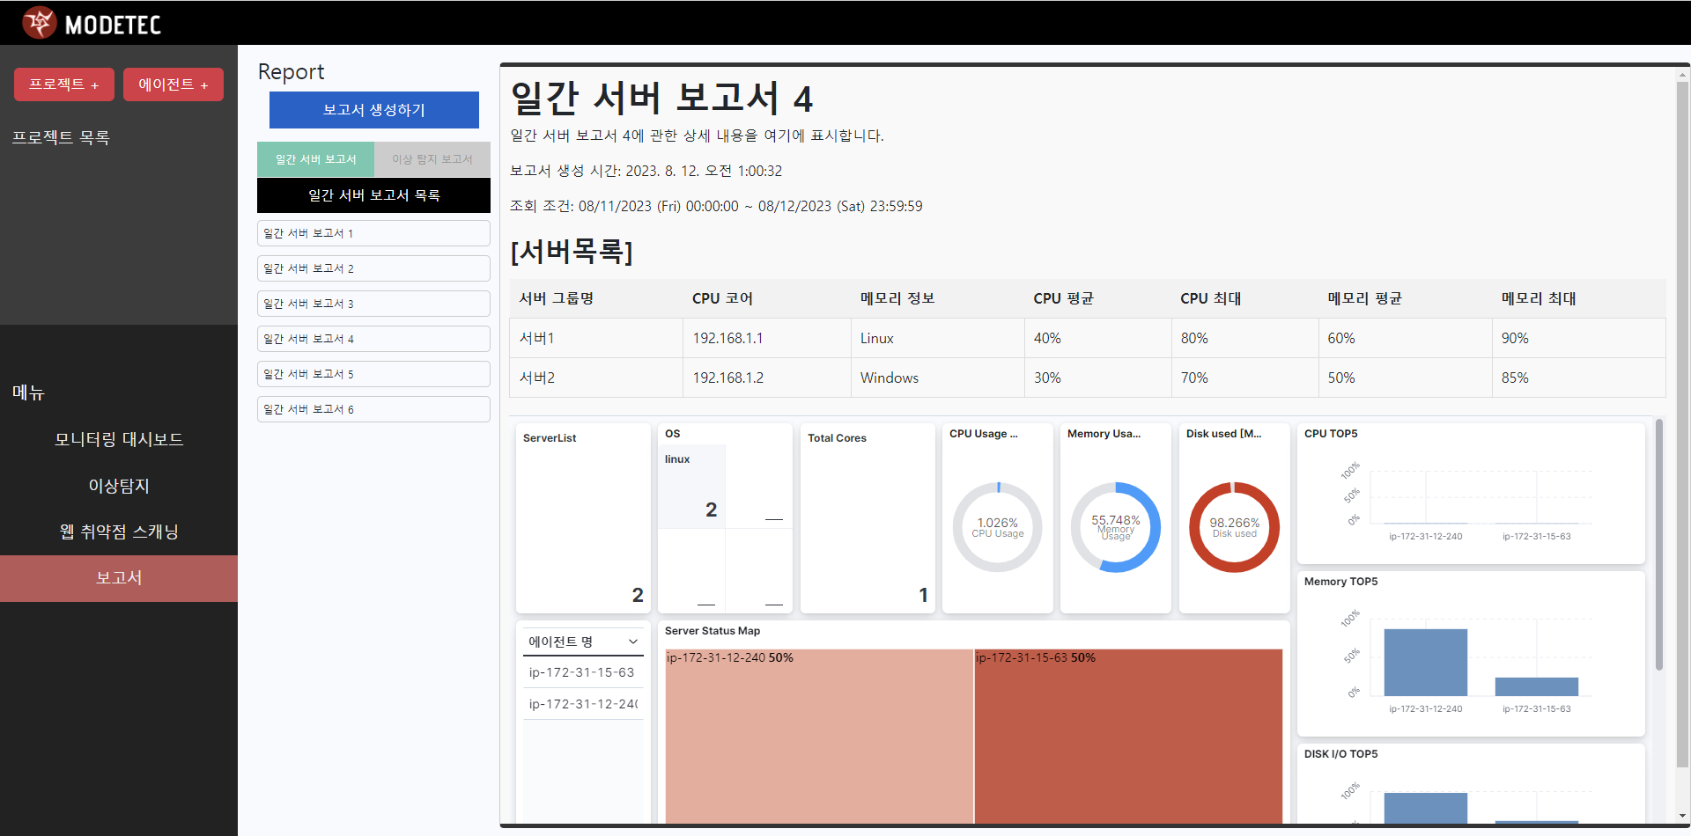
| 화면 설계서
 | 기능 번호 | REPORT
이상 탐지 대시 보드 | 기능 명 | 보고서
이상 탐지 대시 보드 | 기능설명 | 사용자가 요청하는 정보에 맞는 서버 형환에 대한 보고서를 생성하여 제공하는 기능
이상 탐지 대시 보드 | 처리내용 | ∎ 일간 서버 보고서 : 사용자가 요청하는 일자의 서버 현황에 대한 보고서 제공 ∎ 이상 탐지 보고서 : 사용자가 요청하는 이상 탐지가 발생하는 시간대의 서버 현황에 대한 보고서 제공
이상 탐지 대시 보드 | 요구사항 명 | 보고서
한이음 ▶ 프로그램 설계서

Slide 17
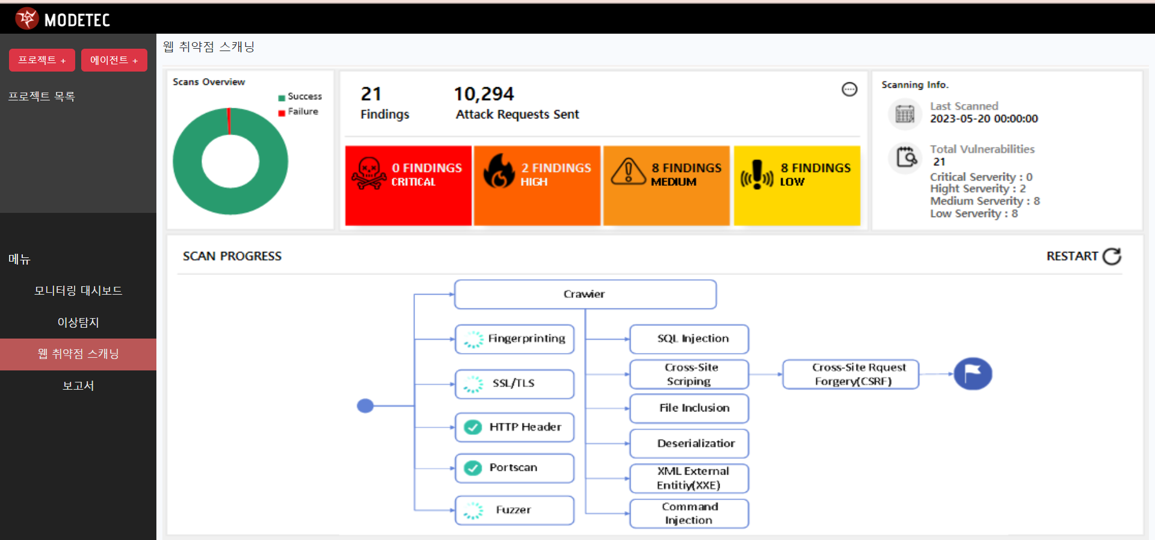
| 화면 설계서
ㅇ | 기능 번호 | WEB_SCANNING
웹 취약점 스캐닝 대시 보드 | 기능 명 | 웹 취약점 스캐닝
웹 취약점 스캐닝 대시 보드 | 기능설명 | 웹 취약점 스캐닝 실시가 가능한 화면 화면에 표시되는 정보들은 가장 최근에 실시한 웹 취약점 스캐닝 결과
웹 취약점 스캐닝 대시 보드 | 처리내용 | ∎Scan overview 웹 취약점 스캐닝의 성공 여부를 보여주는 파이차트 (모든 스캔이 성공 시, Success 100%) ∎스캐닝 결과 테이블 발견된 취약점의 총 개수와 스캐닝을 진행할때 사용된 request sent의 개수를 출력 취약점의 결과를 각각의 위험도 별로 나타냄 ∎Scanning Info. 가장 최근 스캐닝이 진행된 시간과 발견된 취약점의 개수 출력 ∎Scan Process 웹 취약점 스캐닝이 진행되는 목록을 플로우차트 형태로 나타냄 오른쪽 상단의 restart 버튼을 통해 새롭게 스캐닝 진행이 가능 스캐닝이 진행될 경우 완료된 카테고리는 체크 표시, 진행되고 있는 카테고리에는 로딩 표시가 뜰 것
웹 취약점 스캐닝 대시 보드 | 요구사항 명 | 웹 취약점 스캐닝 대시 보드
한이음 ▶ 프로그램 설계서

Slide 18
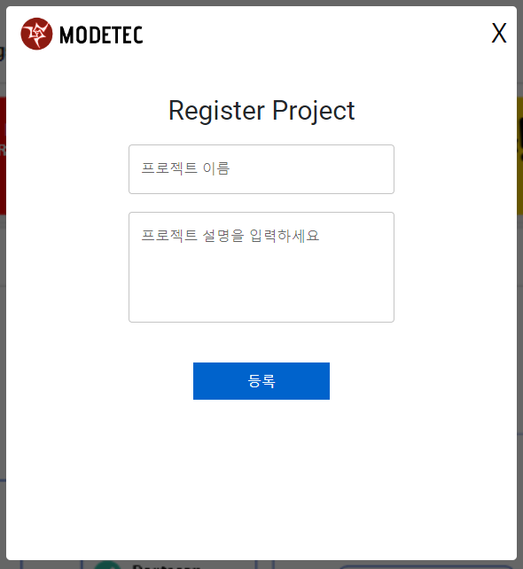
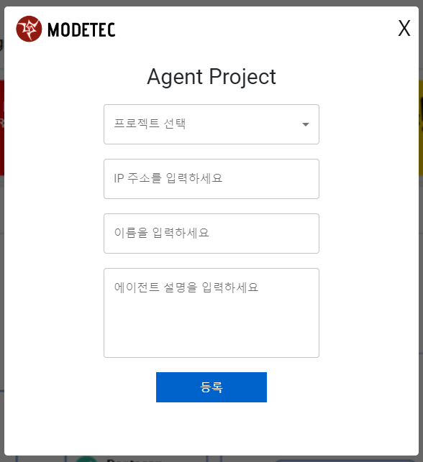
| 화면 설계서
 | 기능 번호 | PROJECT_REGISTRATION
프로젝트 등록 화면 | 기능 명 | 프로젝트 등록
프로젝트 등록 화면 | 기능설명 | 프로젝트 등록 화면 ‘프로젝트+’버튼 클릭시 에이전트를 위 단계별로 추가할 수 있음
프로젝트 등록 화면 | 처리내용 | ∎프로젝트 정보 설정 등록을 원하는 프로젝트의 이름과 프로젝트에 대한 설명을 기재하도록 함 ∎ 에이전트 등록 다음 버튼을 통해 프로젝트에 해당하는 에이전트를 등록하는 화면으로 이어짐 에이전트 IP 주소, 에이전트명, 에이전트에 대한 설명을 기재하도록 함
프로젝트 등록 화면 | 요구사항 명 | 프로젝트 등록 화면
한이음 ▶ 프로그램 설계서

Slide 19
| 화면 설계서
 | 기능 번호 | AGENT_REGISTRATION
에이전트 등록 화면 | 기능 명 | 에이전트 등록
에이전트 등록 화면 | 기능설명 | 에이전트 등록화면 ‘에이전트+’버튼 클릭시 에이전트를 위 단계별로 추가할 수 있음
에이전트 등록 화면 | 처리내용 | ∎새로운 에이전트 등록 에이전트를 추가하고자하는 프로젝트를 선택한 뒤, 등록하려는 에이전트의 IP 주소, 에이전트명, 에이전트에 대한 설명을 기재하도록 함
에이전트 등록 화면 | 요구사항 명 | 에이전트 등록 화면
한이음 ▶ 프로그램 설계서

Slide 20
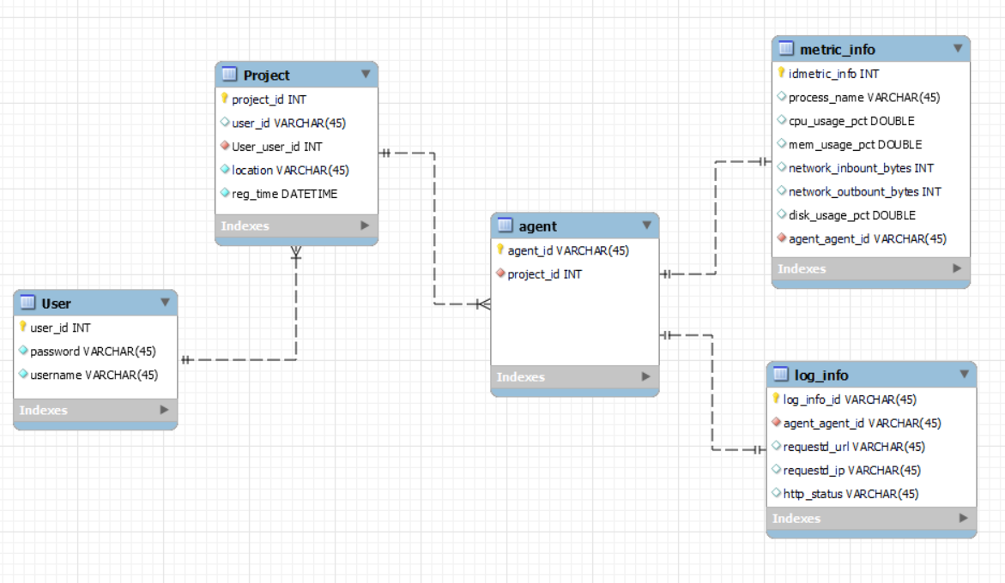
| 엔티티관계도 - ERD

Slide 21
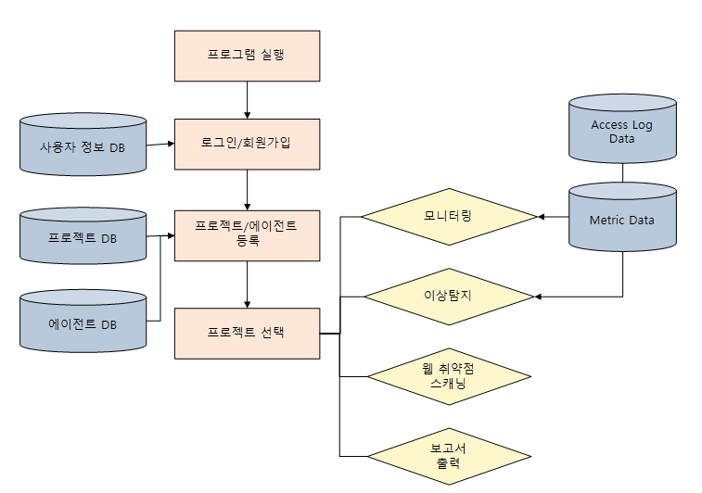
| 기능 처리도(기능 흐름도)
한이음 ▶ 프로그램 설계서

Slide 22
| 프로그램 - 목록
기능 분류 | 기능번호 | 기능명
로그인 및 회원가입 | A-001 | 로그인
 | A-002 | 회원가입
프로젝트 및 에이전트 등록 | B-001 | 프로젝트 등록
 | B-002 | 에이전트 등록
모니터링 | C-001 | 리소스 모니터
 | C-002 | 서버 상세 정보
 | C-003 | 웹 액세스 모니터
 | C-004 | 액세스 상세 정보
이상탐지 | D-001 | 이상탐지
 | D-002 | 이상탐지 실시간 알림
웹 취약점 스캐닝 | E-001 | 웹 취약점 스캐닝
보고서 | F-001 | 일간 서버 보고서
 | F-002 | 이상 탐지 보고서

Slide 23
| 테이블 정의서 - ERD

Slide 24
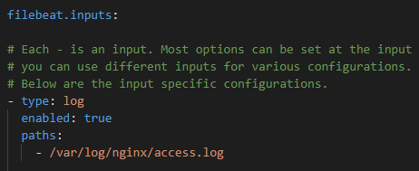
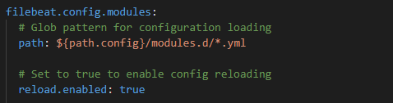
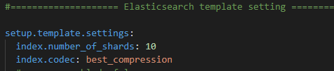
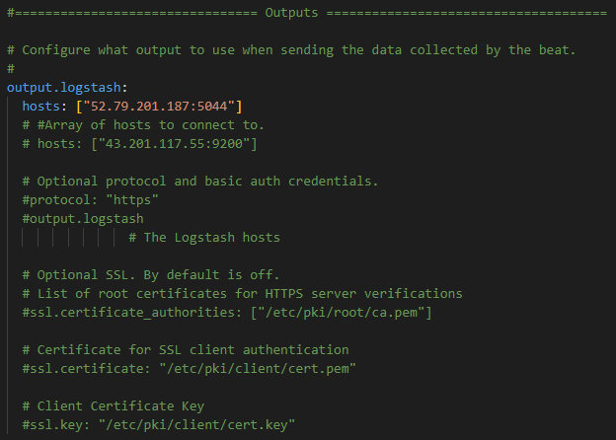
| 핵심소스코드(2)
▶WebServer(nginx) - filebeat.yml
Access log를 가져올 경로 설정
인덱스가 가져야할 기본 shard 수를 세팅하고, 세그먼트 병합을 강제로 설정
Access log 시각화를 위해 kibana와 연결

Slide 25
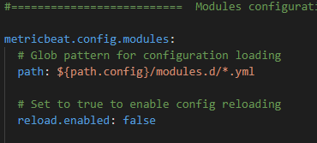
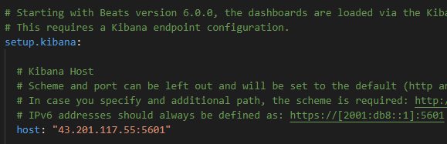
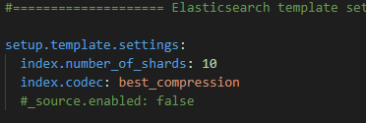
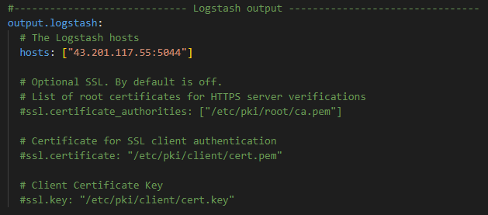
| 핵심소스코드(1)
Metricbeat와 Filebeat는 사용자가 서버에 설지하여 운영체제 및 서버에서 실행되는 서비스로부터 주기적으로 매트릭을 수집할 수 있는 경량 수집기이다. 아래코드는 Metricbeat와 Filebeat를 활용하여 데이터를 수집하고, 수집된 metric data를 시각화하기 위해 Kibana와 연동하는 과정을 나타낸다.
▶WebServer(nginx) - metricbeat.yml

Slide 26
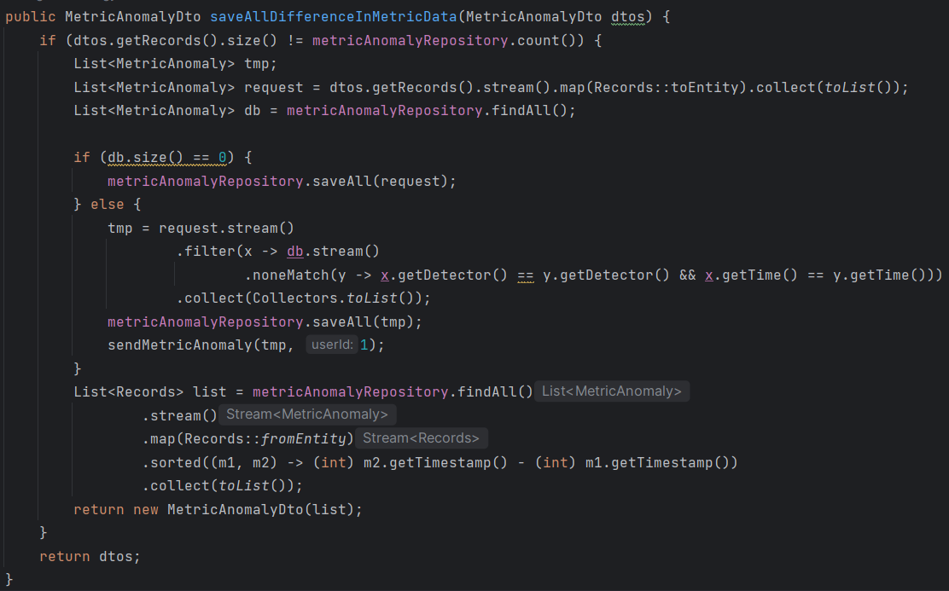
| 핵심소스코드(4)
▶MlService.saveAllDifferenceInMetricData
Elk 서버에 접근해서 최신 이상탐지 데이터가 존재하면 DB에 저장
현재 DB에 저장된 이상탐지 데이터를 탐지 시간 기준으로 내침차순 정렬 후 반환
서버 리소스 관련 최신 이상 탐지 데이터 확인 후, DB 저장 과정

Slide 27
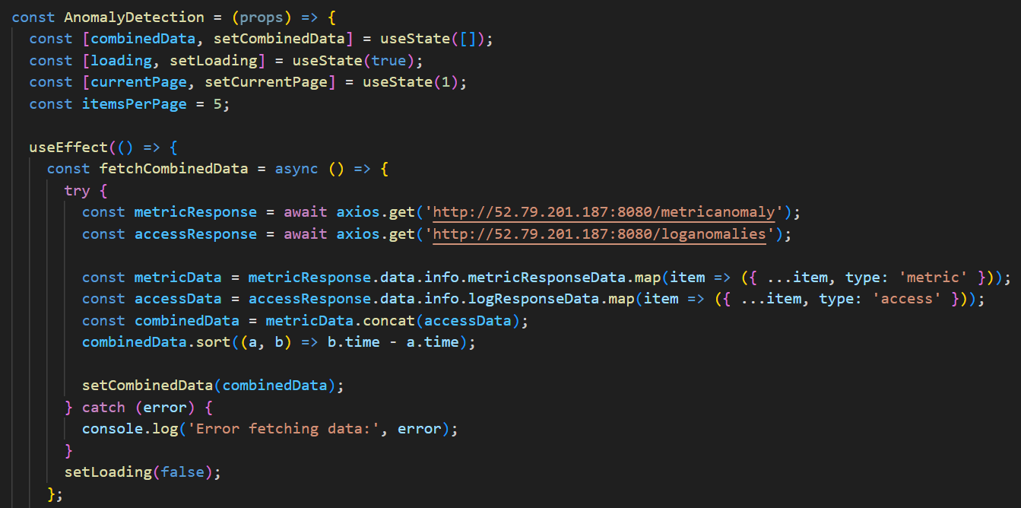
| 핵심소스코드(3)
▶AnomalyDetection.js
axios 라이브러리를 사용하여 서버에 저장된 실시간 이상탐지 결과를 URL을 통해 가져와 테이블 형태로 출력한다.
이상탐지 결과가 포함된 URL과 연동

Slide 28
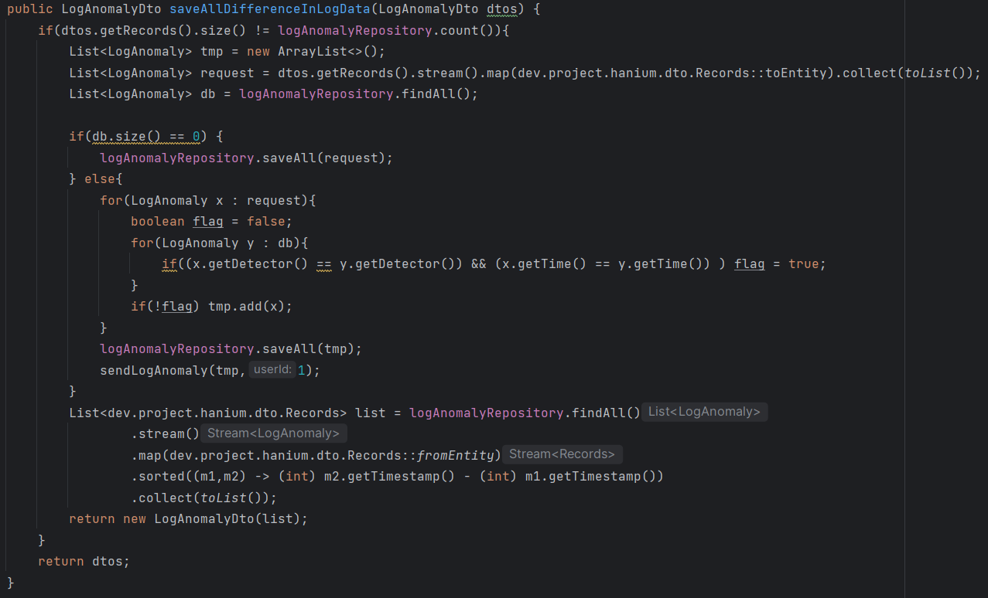
| 핵심소스코드(5)
▶MlService.saveAllDifferenceInLogData
Elk 서버에 접근해서 최신 이상탐지 데이터가 존재하면 DB에 저장
현재 DB에 저장된 이상탐지 데이터를 탐지 시간 기준으로 내침차순 정렬 후 반환
액세스 로그 관련 최신 이상 탐지 데이터 확인 후, DB 저장 과정

Slide 29
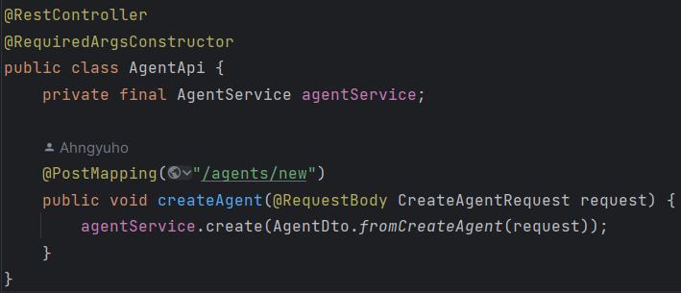
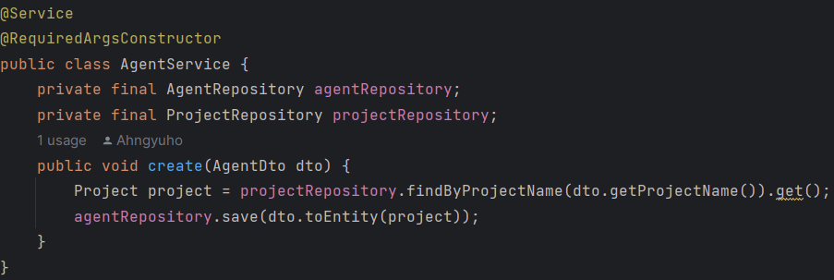
| 핵심소스코드(6 - 1)
▶에이전트 등록
클라이언트에서 받아온 요청을 토대로 Agent를 등록하는 코드 모음
클라이언트에서
받아온 요청
DB에 Agent정보 등록

Slide 30
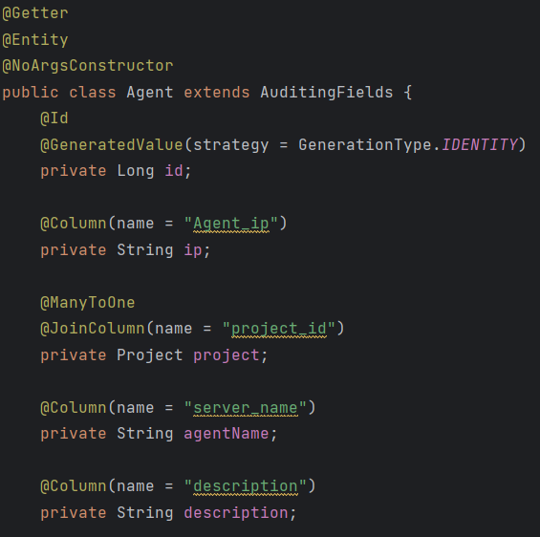
| 핵심소스코드(6 - 2)
▶에이전트 등록
에이전트 엔티티 코드

Slide 31
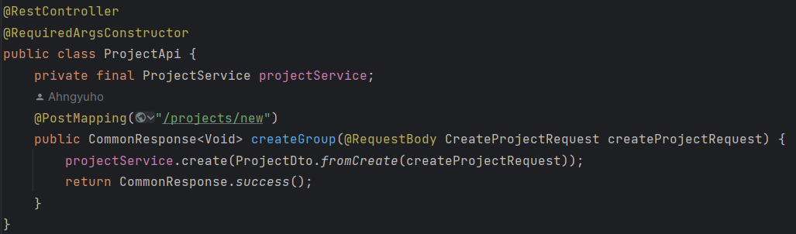
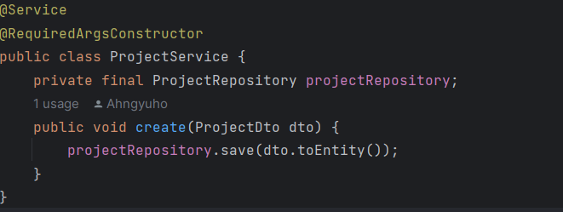
| 핵심소스코드(7 - 1)
▶프로젝트 등록
클라이언트에서 받아온 요청을 토대로 Project를 등록하는 코드
클라이언트에서
받아온 요청
클라이언트에서
받아온 요청

Slide 32
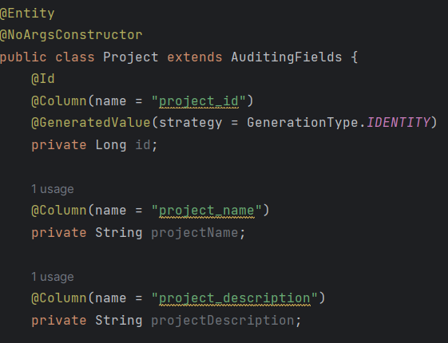
| 핵심소스코드(7 - 2)
▶프로젝트 등록
프로젝트 엔티티 코드

Slide 33
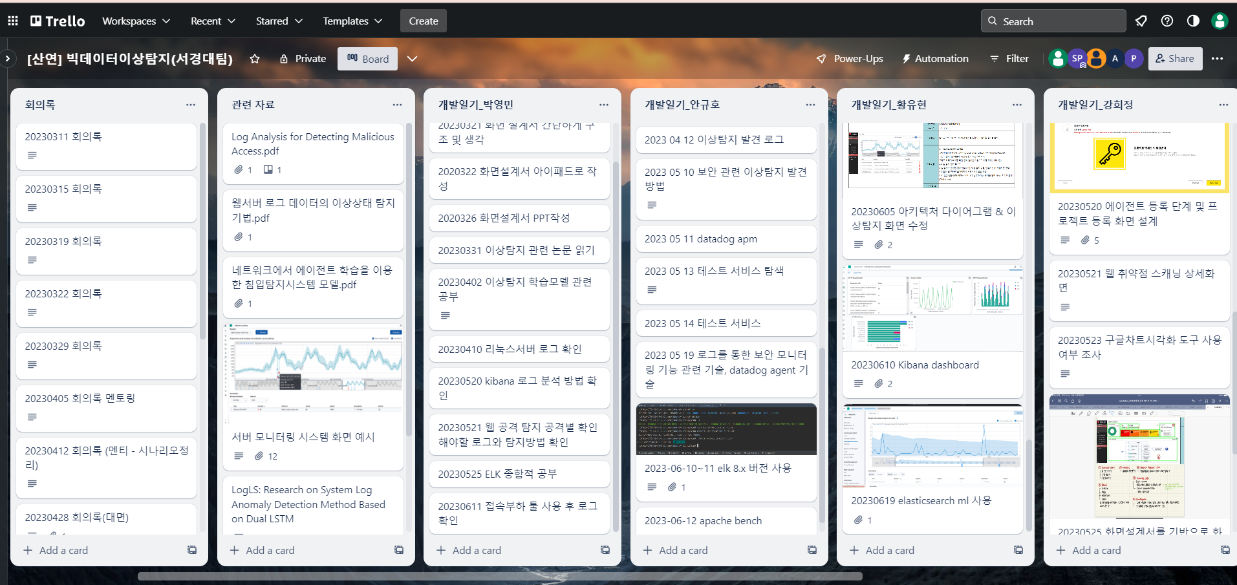
| 참조-프로젝트 관리
프로젝트 관리
- Trello 활용한 웹 기반 프로젝트 관리 진행
- 칸반 보드 형태로 todo/doing/done 의 업무 관리

Slide 34
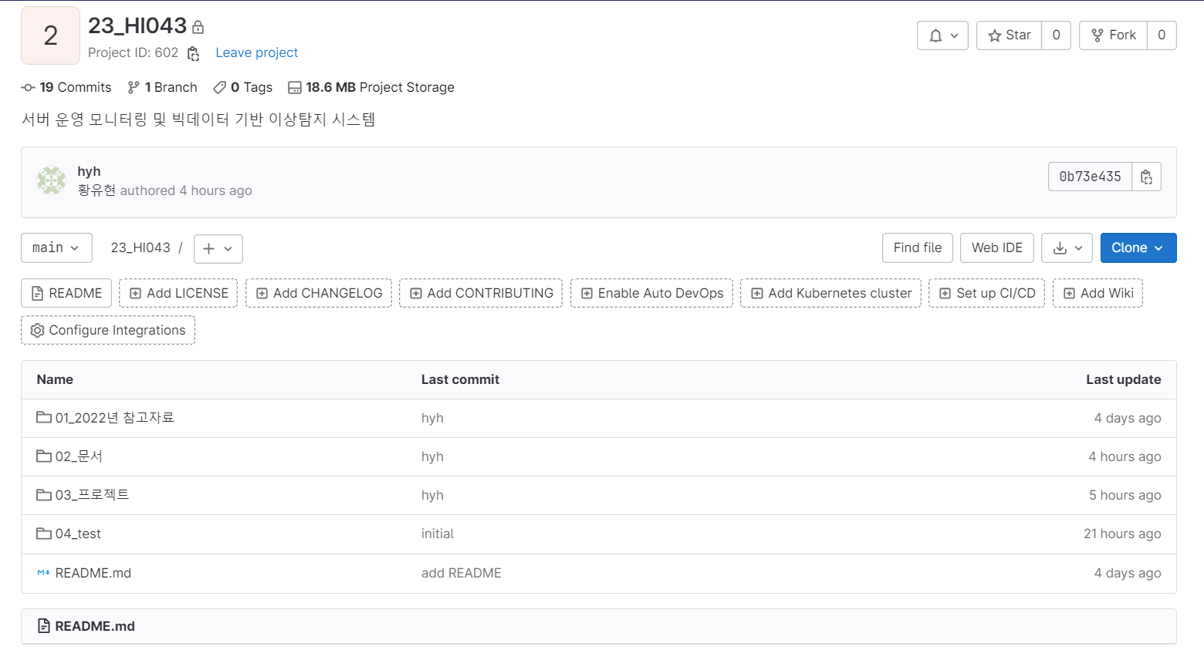
| 참조-형상 관리
형상 관리
- GitLab을 활용한 형상 관리 진행

Slide 35
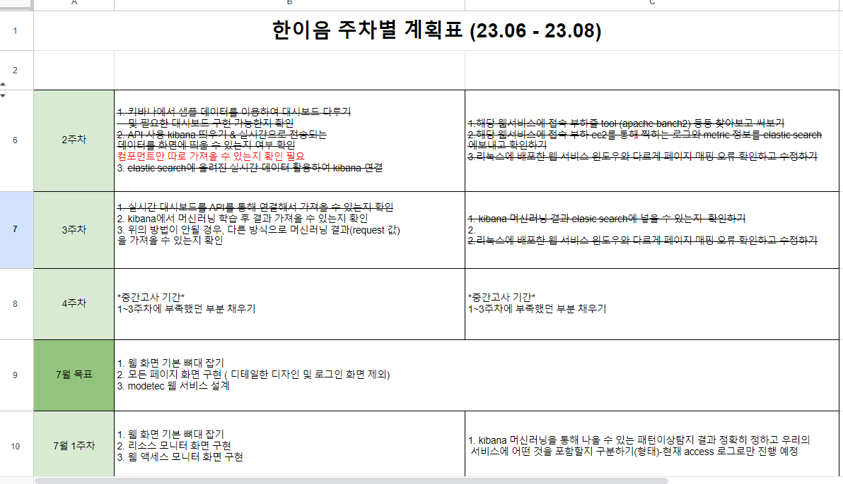
| 참조-이슈 관리
이슈 관리
- Google sheets를 활용하여 주차별 계획표를 세우고, 매주 서로의 진행 상황을 확인하며 개발을 진행함

Slide 36

내가 기획한 ICT가
세상을 바꾼다면?
Thank you

